Slide 1

„Kompleksowa termomodernizacja obiektów szkoły Specjalnego Ośrodka Szkolno – Wychowawczego w Mielcu przy ul. Królowej Jadwigi 1”
Projekt współfinansowany ze środków Unii Europejskiej z Europejskiego Funduszu Rozwoju Regionalnego w ramach Regionalnego Programu Operacyjnego Województwa Podkarpackiego na lata 2007-2013
oraz ze środków Narodowego Funduszu Ochrony Środowiska i Gospodarki Wodnej”
WOJEWÓDZTWO PODKARPACKIE
Projekt realizowany w ramach:
1) Osi priorytetowej II Infrastruktura techniczna, działanie 2.2 Infrastruktura energetyczna Regionalnego Programu
Operacyjnego Województwa Podkarpackiego na lata 2007-2013
2) V konkursu programu priorytetowego p.n.: System zielonych inwestycji, Część 1) Zarządzanie energią w budynkach
użyteczności publicznej Narodowego Funduszu Ochrony Środowiska i Gospodarki Wodnej

Slide 2
Projekt „Kompleksowa termomodernizacja obiektów szkoły Specjalnego Ośrodka Szkolno – Wychowawczego w Mielcu przy ul. Królowej Jadwigi 1” dofinansowany był z dwóch źródeł:
- Całkowita wartość projektu: 2.335.016,95 PLN
- Dofinansowanie z Europejskiego Funduszu Rozwoju Regionalnego: 1.309.765,96 PLN
- Dofinansowanie z Narodowego Funduszu Ochrony Środowiska i Gospodarki Wodnej:
505.030,85 PLN
- Budżet Powiatu: 520,220,14 PLN
Projekt współfinansowany ze środków Unii Europejskiej z Europejskiego Funduszu Rozwoju Regionalnego w ramach Regionalnego Programu Operacyjnego Województwa Podkarpackiego na lata 2007-2013
oraz ze środków Narodowego Funduszu Ochrony Środowiska i Gospodarki Wodnej”
WOJEWÓDZTWO PODKARPACKIE

Slide 3
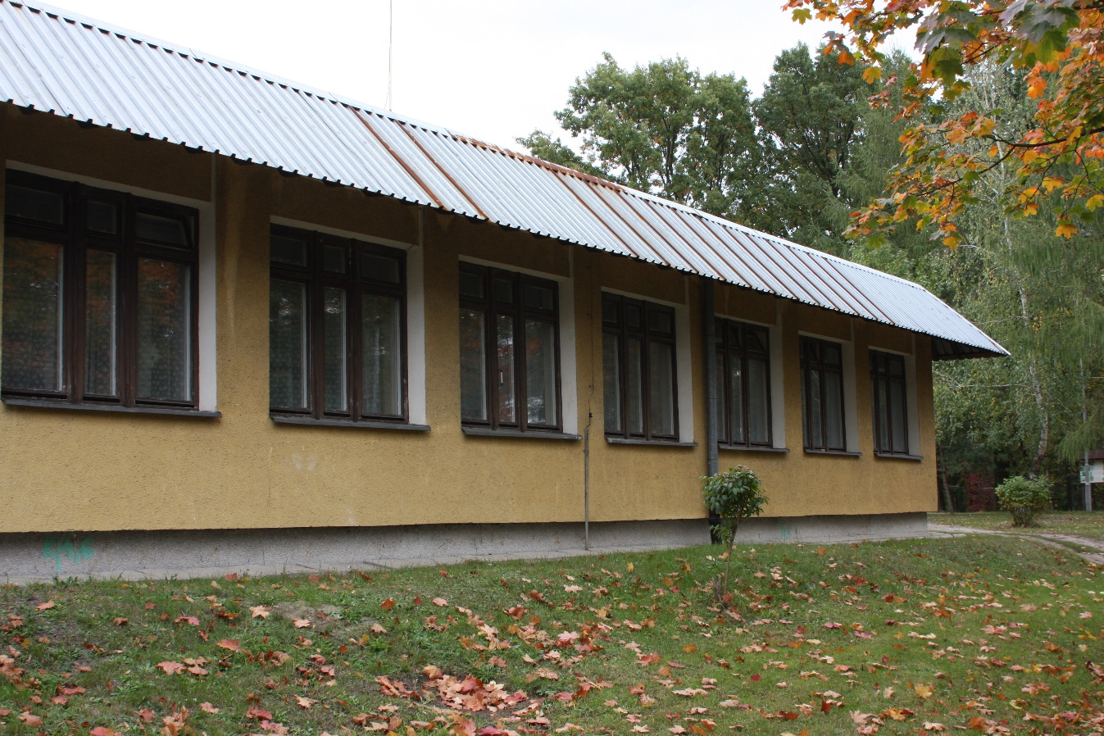
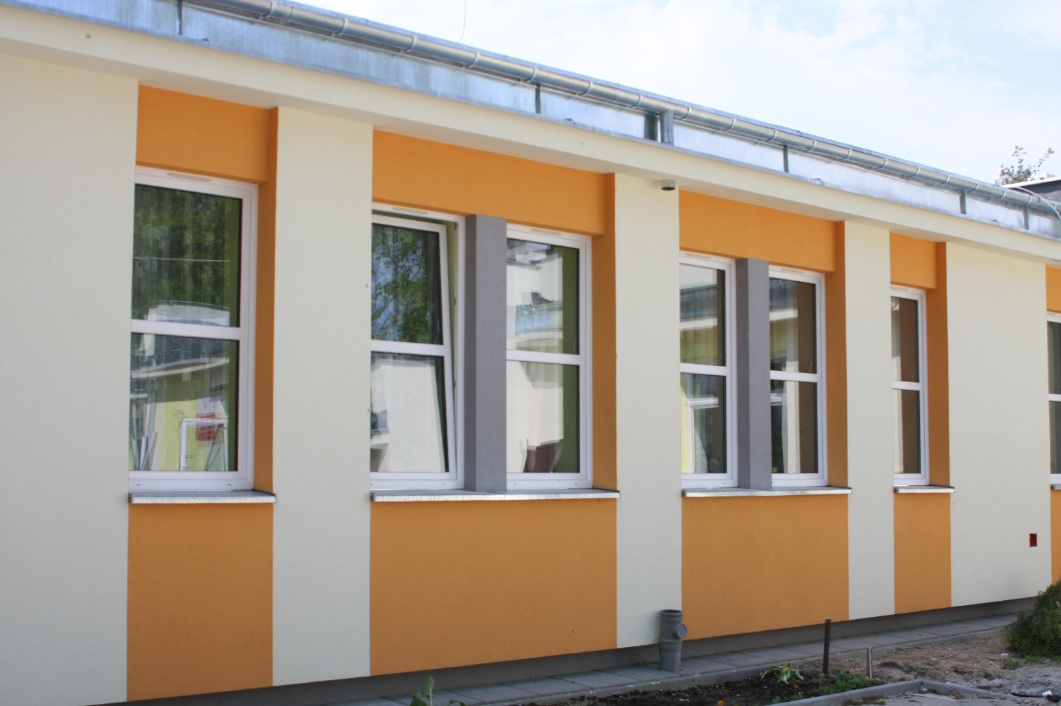
Zakres rzeczowy:
1. Modernizacja instalacji centralnego ogrzewania
2. Ocieplenie ścian zewnętrznych
3. Ocieplenie stropodachu niewentylowanego
4. Ocieplenie dachu sali gimnastycznej
5. Wymiana okien, zamontowanie nawiewników
higrosterowanych
6. Demontaż parapetów i obróbek blacharskich rynien
i rur spustowych
7. Demontaż blach dekoracyjnych z blachy stalowej
trapezowej na konstrukcji stalowej
8. Montaż zewnętrznych parapetów i obróbek
blacharskich
9. Montaż nowej instalacji odgromowej
10. Remont opaski odbojowej wokół budynku wraz
z remontem schodów zewnętrznych

Slide 4
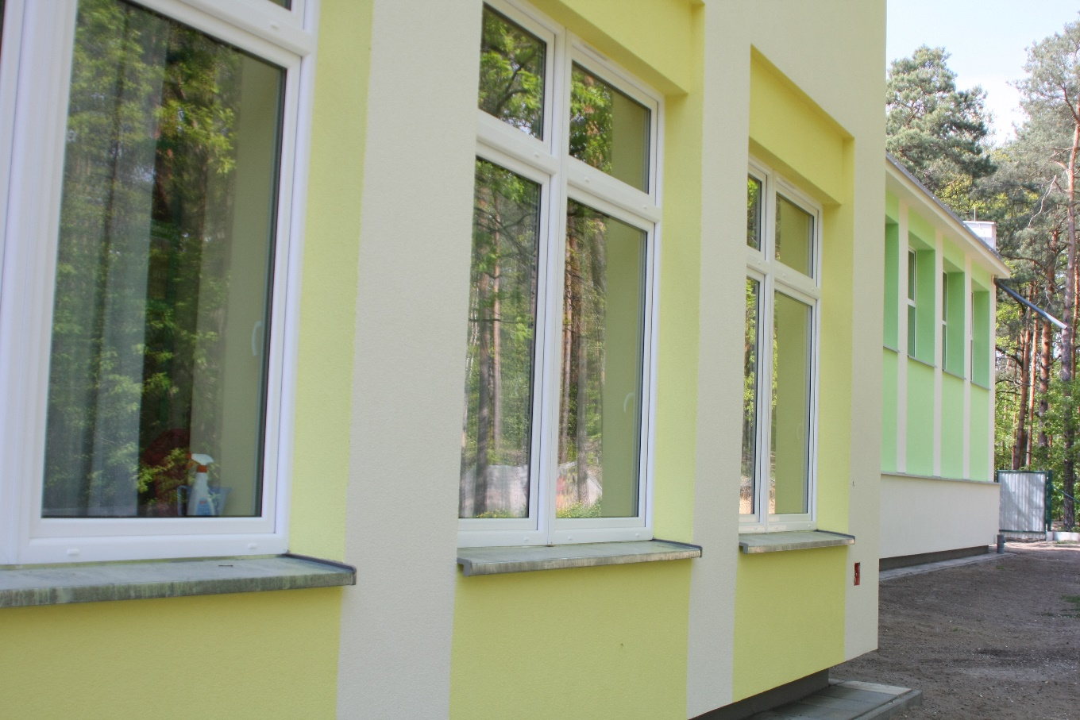
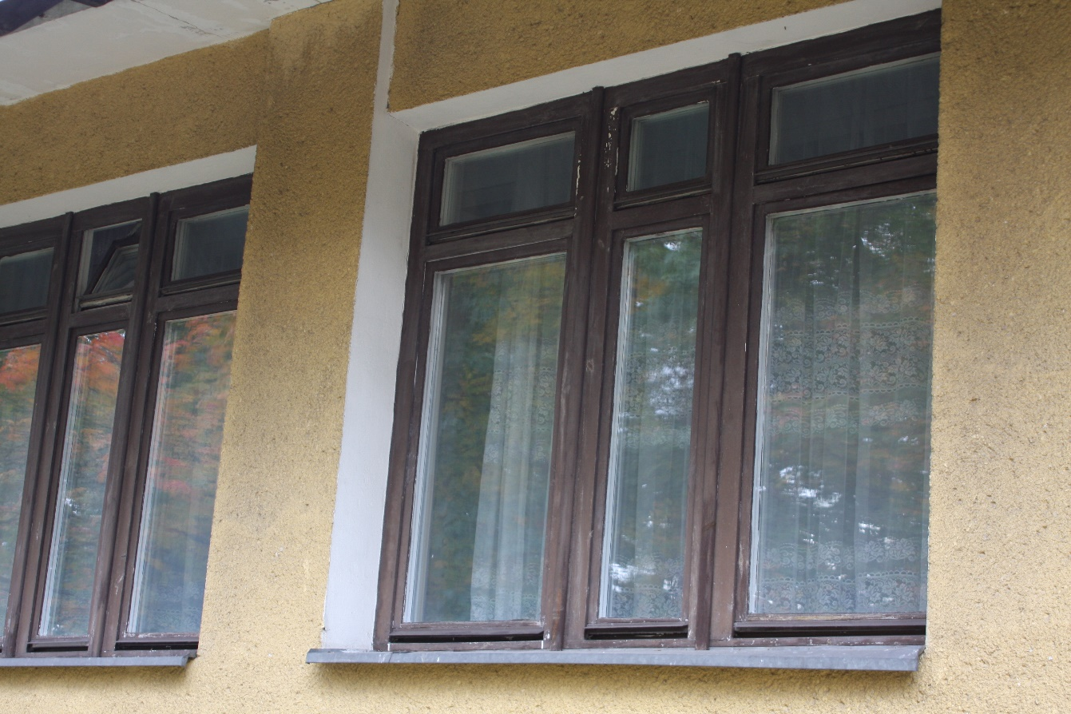
11. Podniesienie (nadbudowanie) kominów i ścianek attykowych
12. Montaż parapetów wewnętrznych
13. Docieplenie zadaszenia nad wejściem
14. Nowe rynny i rury spustowe

Slide 5
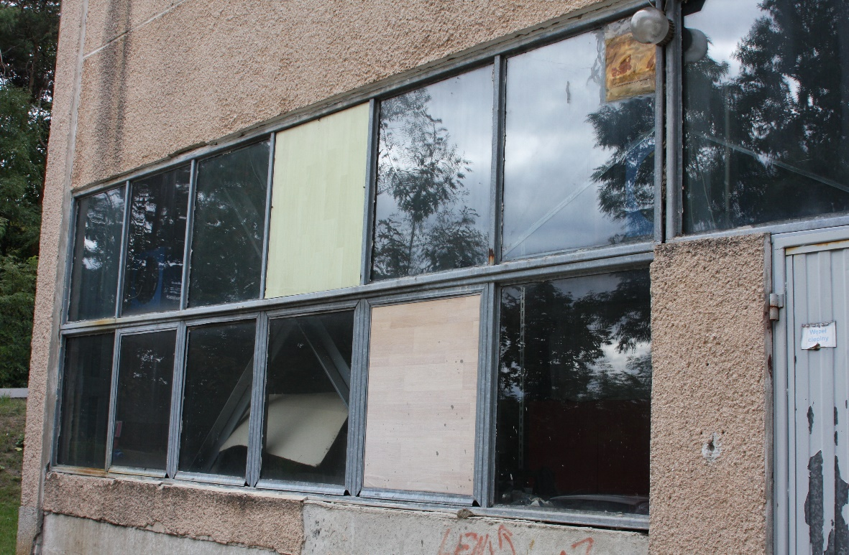
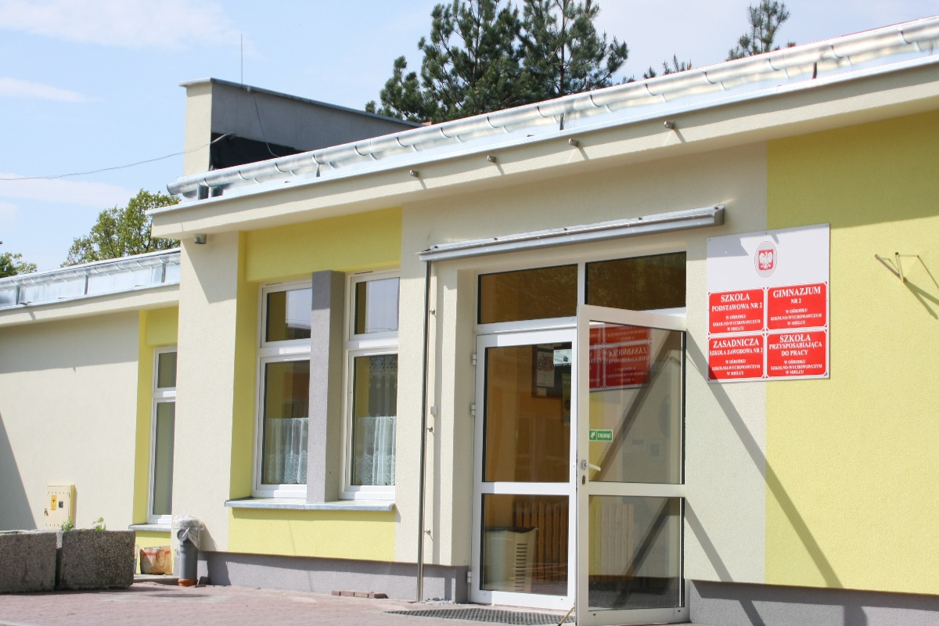
Zakładane efekty ekologiczne w wyniku realizacji projektu:
Ilość zmniejszonego zapotrzebowania na ciepło: 3095,39 GJ
2. Ilość zmniejszonego zapotrzebowania na
ciepło łącznie ze stratami na przesyle:
3.517,49 GJ
3. Ograniczenie niskiej emisji gazów
cieplarnianych: 387,30 t/rok
4. Ilość zaoszczędzonej energii: 859,93 MWH/rok

Slide 6
